Slide 1
Oběhové hospodářství jako synonymum odpovědného podnikání
Dipl. Ing. Zdeněk Horsák, Ph.D.
SUEZ Česká republika

Slide 2

Planeta Země nemá
sociální, zdravotní,
ani penzijní připojištění

Slide 3

Kolik planet budeme potřebovat?
3 I
20/11/2019Date

Slide 4
Kolik planet budeme potřebovat?
Při současné těžbě zdrojů budeme v roce 2050 potřebovat 2 Země
4 I
20/11/2019Date

Slide 5
Kolik planet budeme potřebovat?
Kdyby každý žil jako obyvatel USA, budeme potřebovat 5 Zemí.
5 I
20/11/2019Date

Slide 6




moderní historie ochrany životního prostředí
60. léta - “ředění”
70. léta - “čištění”
80. léta - “recyklace”
90. léta - “prevence” (EMS)

Slide 7
zásadní výzvy pro blízkou budoucnost
o 150 % se navýšila cena surovin mezi roky 2002 a 2010
spotřeba plastů na obyvatele vzrostla mezi roky 1980 a 2017
z 10 na 47 kg za rok
a celková produkce ve světě 335 mil. tun, v ČR 1,15 mil. tun,
tj. 110 kg na obyvatele a rok (Indie 9 kg)
očekává se posun teplotní hranice až o 200 km na sever
(růst teploty vzduchu o 2,4 stupně Celsia v ČR v roce 2018)
mezi roky 1977 a 2019 se zkrátila doba na vyčerpání ročního přídělu zdrojů o 94 dní, příděl vyčerpán 29. července, v ČR 28. dubna, Austrálie, USA a Kanada v březnu
40% světové populace je primárně ohroženo nedostatkem vody,
v ČR 10% populace
kůrovcová kalamita, sucho a klimatické změny změní část ČR
v prostředí Středozemí
Notes:
http://www.enviweb.cz/79109

Slide 8
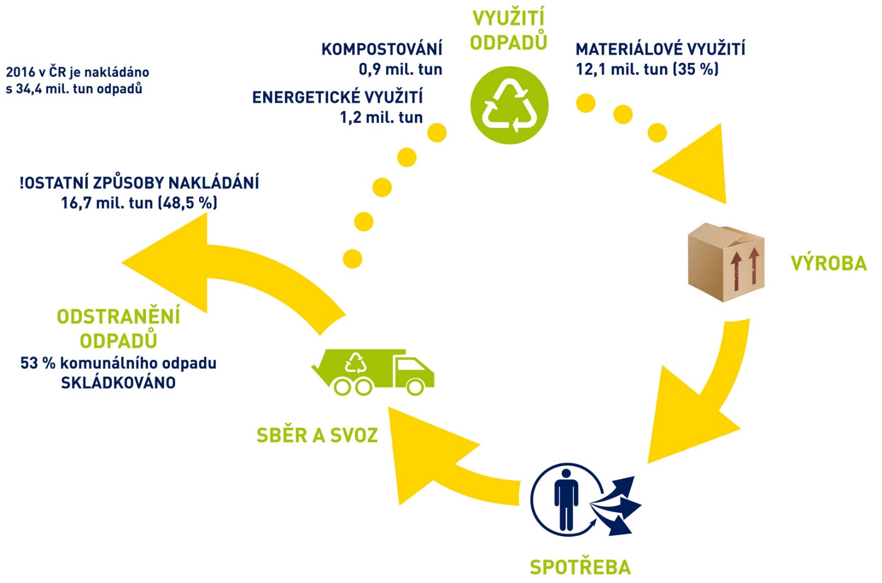
odpadové hospodářství v ČR
Zdroj: CENIA

Slide 9
oběhové hospodářství

Slide 10
ObH jako produkt současné etapy vývoje lidstva
udržitelná spotřeba
a výroba
globální oteplování
informační technologie
globalizace
environmen-tální uvědomění

Slide 11

USV jako nástroj integrace ObH do praxe V PODNICÍCH
Environmentální, sociální a ekonomická rizika budou snižována komplexně.
Efektů bude v podnicích dosahováno jak na straně neproduktových výstupů procesů (tradiční přístup), tak i na straně vstupů efektivnějším využíváním zdrojů (samoregulace) i dopadů vlastní produkce na ŽP v celém životním cyklu
(u spotřebitele).

Slide 12
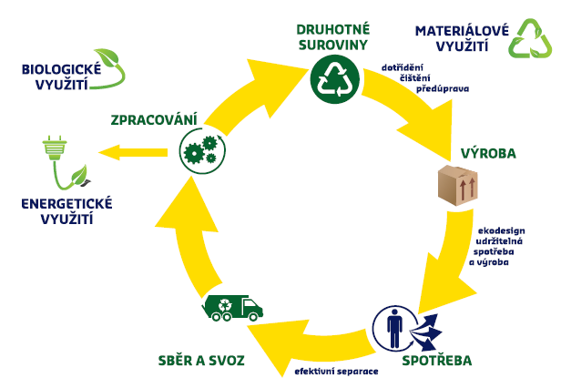
oběhové hospodářství v praxi
ODPOVĚDNÁ
SPOLUPRÁCE
Zdroj: SUEZ

Slide 13
děkuji za pozornost

